Slide 1





解读习近平总书记1·5重要讲话
在此输入您的党组织名称

Slide 2

前言
习近平总书记着眼党和国家事业发展全局，鲜明提出“三个一以贯之”的要求并进行了深刻阐述：坚持和发展中国特色社会主义要一以贯之；推进党的建设新的伟大工程要一以贯之；增强忧患意识、防范风险挑战要一以贯之。总书记的重要讲话，贯通历史和现实，关联国际和国内，结合理论与实际，内涵极其丰富，对于推动全党全国各族人民把思想统一到党的十九大精神上来，把力量凝聚到实现党的十九大确定的目标任务上来，具有十分重要的意义。

Slide 3
深刻把握1.5重要讲话的重大的意义
1.5重要讲话关键词解读
人民日报3论重要讲话
目录
MULU
践行确保做到“三个一以贯之”

Slide 4

第一部分
深刻把握1.5重要讲话
的重大意义

Slide 5

1.5重要讲话的重大意义
● 讲话科学分析了当前国际国内形势
● 深刻阐述了新时代坚持和发展中国特色社会主义
的重要思想方法和工作方法
● 深刻阐述“六项要求”蕴含的哲学方法和科学精神。
● 深刻阐明把握和运用“三对关系”，以宽广视角对重大理论和实
践问题进行科学审视。
● 提出了一系列新的重要思想、重要观点、重大判断、重大举措，
具有很强的思想性、战略性、前瞻性、指导性

Slide 6


1.5重要讲话的重大意义
从政治意义来看
总书记的重要讲话，是新时代中国特色社会主义是我们党领导人民进行伟大社会革命的成果，也是我们党领导人民进行伟大社会革命的继续，必须一以贯之进行下去。历史和现实都告诉我们，一场社会革命要取得最终胜利，往往需要一个漫长的历史过程。只有回看走过的路、比较别人的路、远眺前行的路，弄清楚我们从哪儿来、往哪儿去，很多问题才能看得深、把得准。

Slide 7

1.5重要讲话的重大意义
从理论意义来看
中国特色社会主义不是从天上掉下来的，而是在改革开放40年的伟大实践中得来的，是在中华人民共和国成立近70年的持续探索中得来的，是在我们党领导人民进行伟大社会革命97年的实践中得来的，是在近代以来中华民族由衰到盛170多年的历史进程中得来的，是对中华文明5000多年的传承发展中得来的，是党和人民历经千辛万苦、付出各种代价取得的宝贵成果。

Slide 8


1.5重要讲话的重大意义
从实践意义来看
从实践意义看，总书记的重要讲话，科学把握新时代中国的发展大势，明确了大政方针，是新的历史条件下推动实践新发展、夺取事业新胜利的行动指南。

Slide 9
第二部分
1.5重要讲话关键词解读

Slide 10
准确把握1·5重要讲话的三个关键词
1·5重要讲话
六项要求
认真学习领会总书记“1·5”重要讲话精神，首先要学懂弄通这段重要论述，深刻领会总书记提出的要求，深刻把握其中蕴含的科学思想方法和工作方法，深刻体会贯穿其中的坚定信仰、信念和责任担当，不断提高攻坚克难、化解矛盾、驾驭复杂局面的能力，更好地把中国特色社会主义事业推向前进。
三对关系
三个一以贯之

Slide 11
深刻领会“六项要求”蕴含的哲学方法和科学精神
“六项要求”
深刻领会“六项要求”蕴含的哲学方法和科学精神
认真学习领会习近平总书记系列重要讲话，可以发现，总书记坚持和运用马克思主义立场观点方法，既部署“过河”的任务，又指导解决“桥或船”的问题，为我们认识问题、分析问题、解决问题树立了典范。
提高政治站位
增强大局观念
树立历史眼光
丰富知识素养
强化理论思维
坚持问题导向

Slide 12

深刻领会“六项要求”蕴含的哲学方法和科学精神
提高政治站位
登高才能望远，站位决定视野，考校着党员领导干部的政治觉悟。只有善于从政治高度看问题、谋全局、抓工作，才能明辨前进方向、增强攻坚克难的信心。领导干部职务越高，越要提高政治站位，自觉把自己的工作和职责同实现“两个一百年”奋斗目标和中华民族伟大复兴联系起来，同厚植党执政的政治基础联系起来，把准政治方向，站稳政治立场，坚定不移贯彻落实党的十九大作出的重大决策部署，始终在思想上政治上行动上同以习近平同志为核心的党中央保持高度一致。

Slide 13

深刻领会“六项要求”蕴含的哲学方法和科学精神
树立历史眼光
以史为鉴
昨天、今天、明天，过去、现在、未来，一脉相承。以史为鉴可以知兴替，历史是最好的教科书。
一脉相承
习近平总书记强调
“重视历史、研究历史、借鉴历史，可以给人类带来很多了解昨天、把握今天、开创明天的智慧。”
坚定“四个自信”
入思考中坚定“四个自信”，增强开拓前进的勇气和力量，自觉按照历史规律和历史发展的辩证法，做好现实工作，更好走向未来。

Slide 14

深刻领会“六项要求”蕴含的哲学方法和科学精神
强化理论思维
新时代坚持和发展中国特色社会主义，必须重视理论的作用，增强理论自信和战略定力。习近平总书记指出，“面对着十分复杂的国内外环境，肩负着繁重的执政使命，如果缺乏理论思维的有力支撑，是难以战胜各种风险和困难的，也是难以不断前进的”。理论上透彻明白，政治上行动上才会清醒坚定。领导干部要有更高的政治站位、更强的政治意识，必须要有更高的马克思主义理论水平和理论思维能力，更加自觉地坚持和运用辩证唯物主义世界观和方法论，不断增强工作的原则性、系统性、预见性和创造性。

Slide 15

深刻领会“六项要求”蕴含的哲学方法和科学精神
增强大局观念
大局观念和全局意识，反映的是全面的和普遍联系的唯物辩证法基本观点。牢固树立大局意识是做好一切工作的前提和基础，是我们党的优良传统和政治优势。决胜全面建成小康社会、开启全面建设社会主义现代化国家新征程，领导干部必须牢固树立“四个意识”，增强大局观和全局观，自觉站在党和国家大局上想问题、看问题，做到认清大局、看透大局、服务大局、贡献大局。
“先谋于局，后谋于略，略从局出”

Slide 16

深刻领会“六项要求”蕴含的哲学方法和科学精神
丰富知识素养
领导十三亿多人的社会主义大国，我们党既要政治过硬，也要本领高强。本领不是天生的，是要通过学习和实践来获得的。党员领导干部只有努力提高各方面的知识素养，自觉学习各种科学文化知识，主动加快知识更新、优化知识结构、拓宽眼界和视野，才能增长才干，赢得主动、赢得优势、赢得未来。

Slide 17

深刻领会“六项要求”蕴含的哲学方法和科学精神
坚持问题导向未来
问题是时代的声音。坚持问题导向是马克思主义的鲜明特点。只有不断发现问题、解决问题，党和人民事业才能不断实现新发展。习近平总书记强调，“要有强烈的问题意识，以重大问题为导向，抓住关键问题进一步研究思考，着力推动解决我国发展面临的一系列突出矛盾和问题。”问题是实践的起点、创新的起点，抓住问题就能抓住经济社会发展的“牛鼻子”。各级领导干部要具有发现问题的敏锐、正视问题的清醒、解决问题的自觉，敢于并善于发现、分析和解决本单位、本地区存在的矛盾和问题，不断开创事业发展新局面。
问题是时代的声音

Slide 18
深刻把握和运用“三对关系”
深刻把握和运用“三对关系”，以宽广视角对重大理论和实践问题进行科学审视。
1
历史和现实相贯通
习近平总书记在“1·5”重要讲话中要求，“从历史和现实相贯通、国际和国内相关联、理论和实际相结合的宽广视角，对一些重大理论和实践问题进行思考和把握”。这“三对关系”，体现了辩证唯物主义和历史唯物主义的基本观点和基本要求，是我们分析和解决当代中国现实问题必须掌握和运用的重要方法。
2
国际和国内相关联
3
理论和实际相结合

Slide 19

深刻把握和运用“三对关系”
历史和现实相贯通
高举中国特色社会主义伟大旗帜，全面推进党的建设新的伟大工程，要具有历史和现实相贯通的宽广视角。习近平总书记指出，“观察和认识中国，历史和现实都要看，物质和精神也都要看……脱离了中国的历史，脱离了中国的文化，脱离了中国人的精神世界，脱离了当代中国的深刻变革，是难以正确认识中国的”“凡是广大干部群众普遍关注的深层次问题，都要从历史和现实、理论和实践的结合上作出令人信服的回答”。各级领导干部想问题、做决策既要有历史眼光，能够从以往的历史中吸取经验和智慧，又要坚持从我国社会主义初级阶段的现实国情出发，实事求是、求真务实，推动新时代中国特色社会主义向着更高境界迈进。

Slide 20

深刻把握和运用“三对关系”
国际和国内相关联
着我国的快速发展，与国际社会互联互动空前紧密。习近平总书记强调，“我们要坚持从我国实际出发，坚定不移走自己的路，同时我们要树立世界眼光，更好把国内发展与对外开放统一起来，把中国发展与世界发展联系起来，把中国人民利益同各国人民共同利益结合起来”。

Slide 21
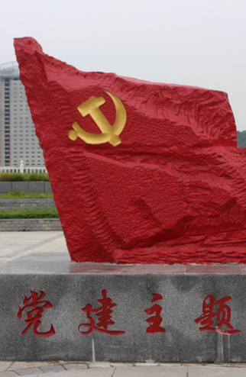
深刻把握和运用“三对关系”
理论和实际相结合
理论只有与实践相结合，才有生命力；实践必须以科学理论为指导，才能保持正确方向。正如习近平总书记在十九届一中全会上指出的，“在新时代的征程上，全党同志一定要弘扬理论联系实际的学风，紧密联系党和国家事业发生的历史性变革，紧密联系中国特色社会主义进入新时代的新实际，紧密联系我国社会主要矛盾的重大变化，紧密联系‘两个一百年’奋斗目标和各项任务，自觉运用理论指导实践，使各方面工作更符合客观规律、科学规律的要求，不断提高新时代坚持和发展中国特色社会主义的能力，把党的科学理论转化为万众一心推动实现‘两个一百年’奋斗目标、实现中华民族伟大复兴中国梦的强大力量”。

Slide 22
“三个一以贯之”的内在关系
“做到坚持和发展中国特色社会主义要一以贯之，推进党的建设新的伟大工程要一以贯之，增强忧患意识、防范风险挑战要一以贯之”。
要一以贯之
坚持和发展中国特色社会主义要一以贯之，明确了在新时代必须坚定前行的道路和方向。
推进党的建设新的伟大工程要一以贯之，是新时代坚持和发展中国特色社会主义的根本保障。
要一以贯之
要一以贯之
2009年7月，中央党务公开工作领导小组在北京成立，加强对党务公开工作的组织领导和工作指导。

Slide 23
“三个一以贯之”的内在关系
坚持和发展中国特色社会主义要一以贯之，
明确了在新时代必须坚定前行的道路和方向
中国特色社会主义是改革开放以来党的全部理论和实践的主题，是全面建成小康社会、加快推进社会主义现代化、实现中华民族伟大复兴的必由之路。旗帜决定道路，道路决定命运。我们的新时代，是中国特色社会主义新时代，而不是别的什么新时代。高举中国特色社会主义伟大旗帜，以习近平新时代中国特色社会主义思想为行动指南，坚定道路自信、理论自信、制度自信和文化自信，既不走封闭僵化的老路，也不走改旗易帜的邪路，我们党才能肩负起新时代的历史使命，在坚持和发展中国特色社会主义的伟大进程中，不断开辟党和国家事业发展新境界。

Slide 24
“三个一以贯之”的内在关系
推进党的建设新的伟大工程要一以贯之，
是新时代坚持和发展中国特色社会主义的根本保障
中国特色社会主义最本质的特征是中国共产党领导，中国特色社会主义制度的最大优势是中国共产党领导。在新时代，坚持和发展中国特色社会主义，党的领导既是引领，又是根本保证；统揽伟大斗争、伟大工程、伟大事业、伟大梦想，党的建设新的伟大工程起着决定性作用。这就要求我们党必须勇于进行自我革命，把党建设得更加坚强有力，以党的自我革命推动党领导人民进行的伟大社会革命。

Slide 25
“三个一以贯之”的内在关系
增强忧患意识、防范风险挑战要一以贯之，
是新时代坚持和发展中国特色社会主义的必然要求
中国特色社会主义最本质的特预判风险所在是防范风险的前提，把握风险走向是谋求战略主动的关键。“中华民族伟大复兴，绝不是轻轻松松、敲锣打鼓就能实现的。全党必须准备付出更为艰巨、更为艰苦的努力。”在党的十九大报告中，习近平总书记这样告诫全体党员。我们既要有防范风险的先手，也要有应对和化解风险挑战的高招；既要打好防范和抵御风险的有准备之战，也要打好化险为夷、转危为机的战略主动战。惟有不因胜利而骄傲，不因成就而懈怠，不因困难而退缩，不犯战略性、颠覆性错误，如履薄冰、居安思危，永葆革命精神、革命斗志，才能不断开创中国特色社会主义事业新局面。征是中国共产党领导，中国特色社会主义制度的最大优势是中国共产党领导。在新时代，坚持和发展中国特色社会主义，党的领导既是引领，又是根本保证；统揽伟大斗争、伟大工程、伟大事业、伟大梦想，党的建设新的伟大工程起着决定性作用。这就要求我们党必须勇于进行自我革命，把党建设得更加坚强有力，以党的自我革命推动党领导人民进行的伟大社会革命。

Slide 26
第三部分
人民日报3论重要讲话

Slide 27
一论学习贯彻习近平总书记“1·5”重要讲话
总书记的重要讲话，贯通历史和现实，关联国际和国内，结合理论与实际，内涵极其丰富，对于推动全党全国各族人民把思想统一到党的十九大精神上来，把力量凝聚到实现党的十九大确定的目标任务上来，具有十分重要的意义。
01
一以贯之坚持和发展中国特色社会主义，要有历史视角。
一以贯之坚持和发展中国特色社会主义，要有世界视野。
02
时代是出卷人，我们是答卷人，人民是阅卷人。
一以贯之坚持和发展中国特色社会主义，要始终焕发革命精神。
04
03

Slide 28
一论一以贯之坚持和发展中国特色社会主义，要有历史视角
习近平总书记多次从改革开放史、新中国历史、中国共产党历史、中华民族近代史、中华文明史五个维度，提醒全党要深刻把握中国特色社会主义是怎么来的。
从党的历史看
从党的历史看，我们党领导人民进行28年浴血奋战，完成了新民主主义革命；
新中国成立后
新中国成立后，我们党领导人民进行社会主义革命和探索，取得重要成就，也经历了严重曲折；
在历史新时期
在历史新时期，我们党领导人民进行改革开放这场新的伟大革命，开辟了中国特色社会主义道路，使我国发展大踏步赶上时代。
历史深刻表明，中国特色社会主义不是从天上掉下来的，而是党和人民历经千辛万苦取得的宝贵成果，我们得到这个成果极不容易，必须倍加珍惜。

Slide 29
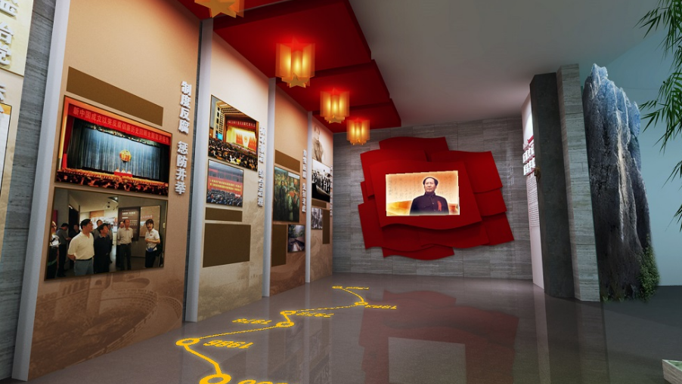
一论一以贯之坚持和发展中国特色社会主义，要有世界视野
认识中国特色社会主义的历史必然性和科学真理性，要放在世界社会主义演进的历程中去把握。500年来，从空想走向科学、从一国实践走向多国发展，社会主义虽充满曲折，却以中国特色社会主义的巨大成功向世界宣告，社会主义没有灭亡，也不会灭亡，而且焕发出蓬勃生机活力。中国特色社会主义进入新时代，正成为21世纪科学社会主义发展的旗帜，成为振兴世界社会主义的中流砥柱。旗帜决定方向，道路决定命运，我们党要实现新时代的历史使命，最根本的就是高举中国特色社会主义伟大旗帜。面对世界社会主义发展大势，我们党有责任、有信心、有能力为科学社会主义新发展作出更大历史贡献。

Slide 30

一论一以贯之坚持和发展中国特色社会主义，要始终焕发革命精神
把革命工作做到底
01
我们是马克思主义执政党，但同时是马克思主义革命党，要保持过去革命战争时期的那么一股劲、那么一股革命热情、那么一种拼命精神，把革命工作做到底。
昨天的成功并不代表着今后能够永远成功
02
昨天的成功并不代表着今后能够永远成功，要实现党和国家兴旺发达、长治久安，全党同志必须保持革命精神、革命斗志，
决不能因为胜利而骄傲
03
要实现党和国家兴旺发达、长治久安，全党同志必须保持革命精神、革命斗志，勇于把我们党领导人民进行了97年的伟大社会革命继续推进下去，决不能因为胜利而骄傲，决不能因为成就而懈怠，决不能因为困难而退缩，努力使中国特色社会主义展现更加强大、更有说服力的真理力量。

Slide 31
二论学习贯彻习近平总书记“1·5”重要讲话
“要把新时代坚持和发展中国特色社会主义这场伟大社会革命进行好，我们党必须勇于进行自我革命，把党建设得更加坚强有力。”
01
勇于自我革命，从严管党治党，是我们党最鲜明的品格。
敢于自我革命，我们党才能让自身始终过硬。
02
办好中国的事情，关键在党。
以自我革命的精神把党建设好，必须抓住“关键少数”。
04
03

Slide 32

二论学习贯彻习近平总书记“1·5”重要讲话
勇于自我革命，从严管党治党，是我们党最鲜明的品格
回望党的97年历史，正是坚持自我革命、加强自身建设，我们党才始终走在时代前列，党领导人民进行伟大社会革命才不断取得胜利。在新时代，坚持和发展中国特色社会主义，党的领导是根本保证；统揽伟大斗争、伟大工程、伟大事业、伟大梦想，党的建设新的伟大工程起着决定性作用。贯彻党的十九大报告提出的新时代党的建设总要求，以党的自我革命来推动伟大社会革命，这既是我们党作为马克思主义政党建设和发展的内在需要，也是我们党领导人民进行伟大社会革命的客观要求。

Slide 33

二论学习贯彻习近平总书记“1·5”重要讲话
敢于自我革命，我们党才能让自身始终过硬
必须看到，决胜全面建成小康社会的艰巨任务、实现中华民族伟大复兴的历史使命，对我们党提出了前所未有的新挑战新要求，影响党的先进性、弱化党的纯洁性的各种因素具有很强的危险性和破坏性。这就决定了新时代党的建设新的伟大工程，一个极为重要的方面就是要发挥彻底的自我革命精神。
只有敢于刀刃向内，敢于刮骨疗伤，敢于壮士断腕，才能防止祸起萧墙，让自身始终过硬，始终成为时代先锋、民族脊梁，始终成为马克思主义执政党。

Slide 34
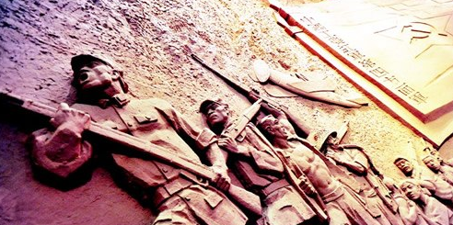
二论学习贯彻习近平总书记“1·5”重要讲话
以自我革命的精神把党建设好，必须抓住“关键少数”
回望党的97年历史，正是坚持自我革命、加强自身建设，我们党才始终走在时代前列，党领导人民进行伟大社会革命才不断取得胜利。在新时代，坚持和发展中国特色社会主义，党的领导是根本保证；统揽伟大斗争、伟大工程、伟大事业、伟大梦想，党的建设新的伟大工程起着决定性作用。贯彻党的十九大报告提出的新时代党的建设总要求，以党的自我革命来推动伟大社会革命，这既是我们党作为马克思主义政党建设和发展的内在需要，也是我们党领导人民进行伟大社会革命的客观要求。

Slide 35
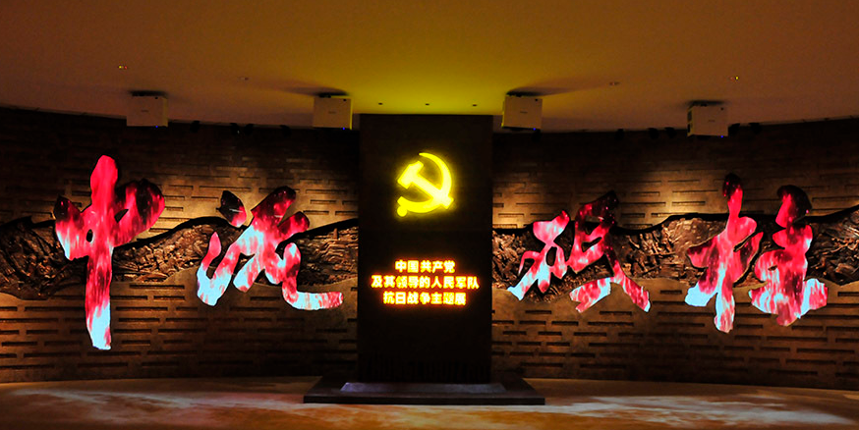
二论学习贯彻习近平总书记“1·5”重要讲话
办好中国的事情，关键在党
认真学习贯彻习近平总书记“1·5”重要讲话精神，一以贯之推进党的建设新的伟大工程，我们就一定能把党建设得更加坚强有力，夺取新时代坚持和发展中国特色社会主义这场伟大社会革命的新胜利。

Slide 36



三论学习贯彻习近平总书记“1·5”重要讲话
增强忧患意识，做到居安思危，是我们党从历史兴替中得出的一条重要经验，也是治党治国必须始终坚持的一个重大原则。
01
“备豫不虞，为国常道”。
站在新的历史起点上，我国发展既面临重大历史机遇，也面临不少风险挑战。
02
见兔顾犬、亡羊补牢，是为下策；积谷防饥、曲突徙薪，方为上策。
03

Slide 37

三论学习贯彻习近平总书记“1·5”重要讲话
“备豫不虞，为国常道”
党的十八大以来，习近平总书记始终告诫全党要树立底线思维，多次用“木桶原理”警示全党既要善于补齐短板，更要注重加固底板。总书记的这些告诫和警示，其根本含义就在于，各种风险我们都要防控，但重点要防控那些可能迟滞或中断中华民族伟大复兴进程的全局性风险。近代以后，中华民族复兴进程曾多次被打断，给我们留下了深刻的历史警示。古人讲，“天下之祸不生于逆，生于顺”。

Slide 38
三论学习贯彻习近平总书记“1·5”重要讲话
既面临重大历史机遇
也面临不少风险挑战
有外部风险，也有内部风险，有一般风险，也有重大风险。习近平总书记从经济发展、社会稳定、自然灾害等方面列举了诸多需要高度重视的风险，充分体现了我们党对风险的预判力与把控力。预判风险所在是防范风险的前提，把握风险走向是谋求战略主动的关键。

Slide 39
三论学习贯彻习近平总书记“1·5”重要讲话
见兔顾犬、亡羊补牢，是为下策；积谷防饥、曲突徙薪，方为上策。
认真学习贯彻习近平总书记“1·5”重要讲话精神，坚持底线思维，从最坏处着眼，做最充分的准备，朝好的方向努力，争取最好的结果，一以贯之增强忧患意识、防范风险挑战，我们就一定能从容应对挑战、赢得战略主动，引领承载着中国人民伟大梦想的航船破浪前进，胜利驶向光辉的彼岸。

Slide 40
第四部分
践行确保
做到“三个一以贯之”

Slide 41
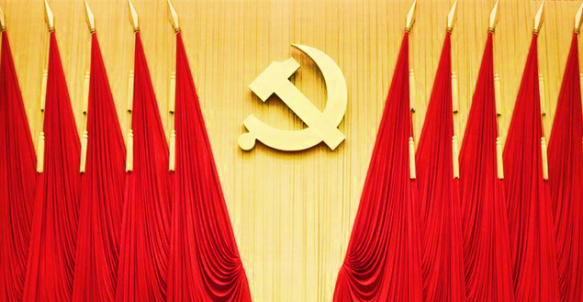
践行确保做到“三个一以贯之”
践行“六项要求”、把握“三对关系”，才能确保做到“三个一以贯之”
坚持和发展中国特色社会主义，是前无古人的开创性伟业，没有现成的道路可走。这就要求我们，在新时代新征程上，既要苦干实干，又要巧干会干。要自觉用习近平新时代中国特色社会主义思想武装头脑、凝心聚魂，使全党始终保持统一的思想、坚定的意志、强大的战斗力。

Slide 42
践行确保做到“三个一以贯之”
领导干部特别是党的高级干部必须把马克思主义作为看家本领，切实提高政治站位、树立历史眼光、强化理论思维、增强大局观念、丰富知识素养、坚持问题导向，做到历史和现实相贯通、国际和国内相关联、理论和实际相结合，以更宽广的视野、更长远的眼光来思考把握未来发展的一系列重大问题
不断提高运用马克思主义分析和解决实际问题的能力，不断提高运用科学理论指导我们应对重大挑战、抵御重大风险、克服重大阻力、解决重大矛盾的能力，把科学思想理论转化为认识世界、改造世界的强大物质力量，确保坚持和发展中国特色社会主义，推进党的建设新的伟大工程，增强忧患意识、防范风险挑战“一以贯之”，朝着我们党确立的伟大目标奋勇前进，向人民、向时代交上一份新的更加优异的答卷。

Slide 43
解读习近平总书记1·5重要讲话
在此输入您的党组织名称

